Slide 1
BÀI GIẢNG
MÔN TẬP ĐỌC LỚP 5

Slide 3
Chuỗi ngọc lam
Đọc đoạn 1, và trả lời: Cô bé mua chuỗi ngọc lam để tặng ai?
Đọc đoạn 2, và nêu nội dung chính của bài.

Slide 4
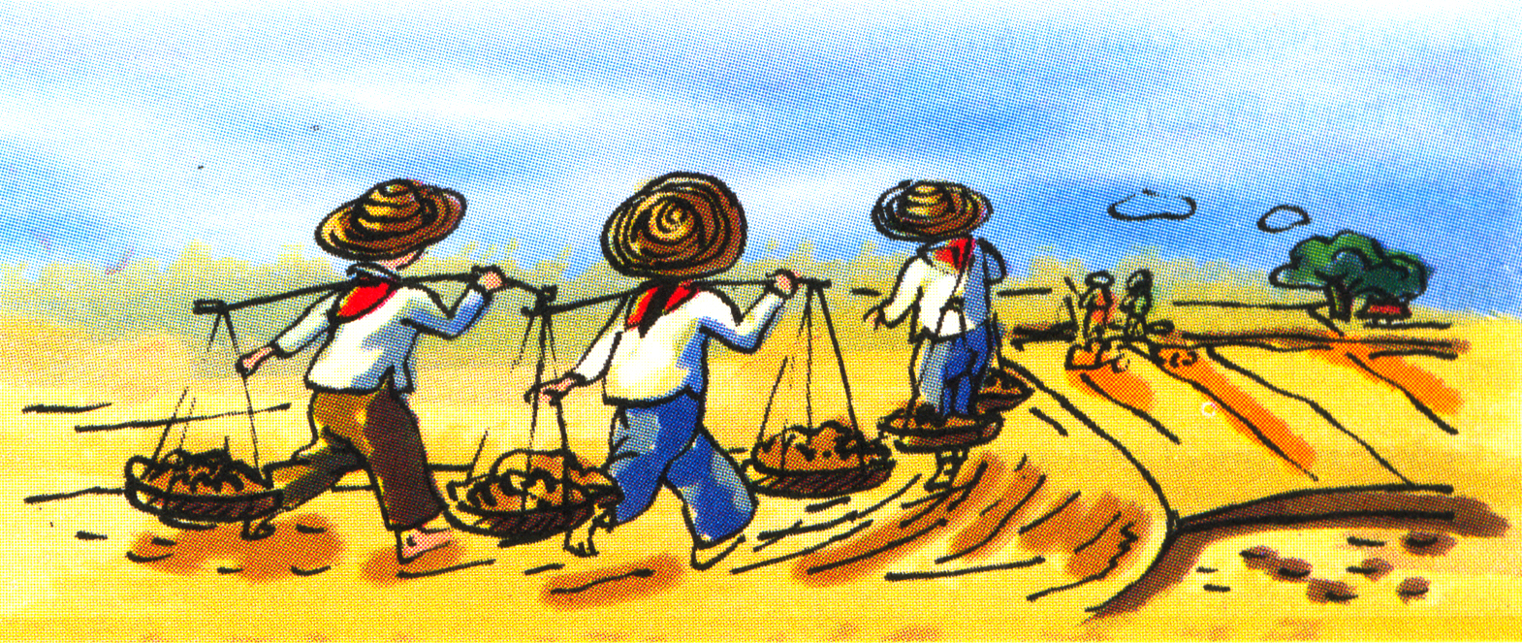
Hạt gạo làng ta
Trần Đăng Khoa

Slide 5
MỤC TIÊU
1
Học sinh đọc trôi chảy, ngắt nghỉ hơi đúng giữa các dòng thơ, biết đọc diễn cảm bài thơ.
2
Nắm được nội dung bài từ đó thêm yêu quê hương, đất nước.

Slide 6
Luyện đọc đúng

Slide 7
Bài thơ chia làm mấy đoạn?
Học sinh đọc nối tiếp cả bài thơ.
Khổ thơ 1: Cần đọc vắt dòng giữa các dòng thơ:
+ Có vị phù sa
+ Của sông Kinh Thầy
Em biết sông Kinh Thầy ở đâu?

Slide 8
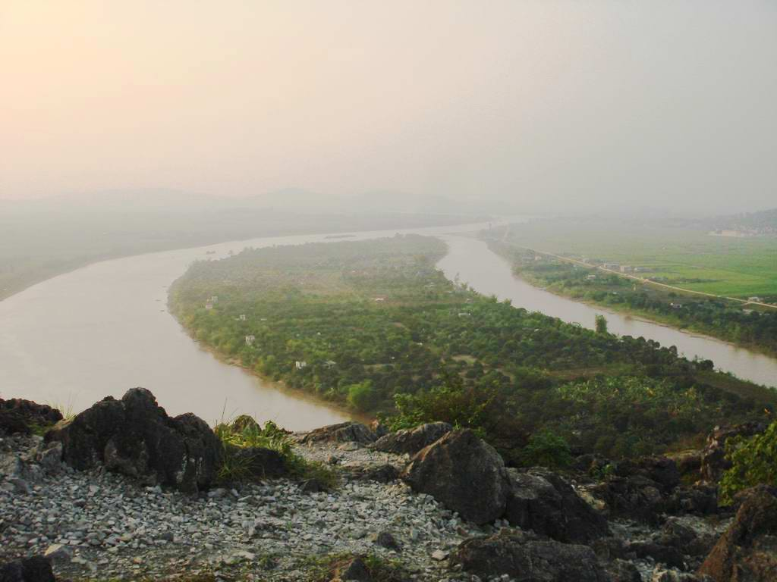
Sông Kinh Thầy

Slide 9
Khổ thơ 2: Cần chú ý đọc vắt dòng giữa các dòng thơ:
+ Những trưa tháng sáu
+ Nước như ai nấu
+ Chết cả cá cờ
Khổ thơ 3:
Em hiểu như thế nào là hào giao thông?
Hào giao thông : Đường đào sâu dưới đất để đi lại an toàn trong chiến đấu.

Slide 10
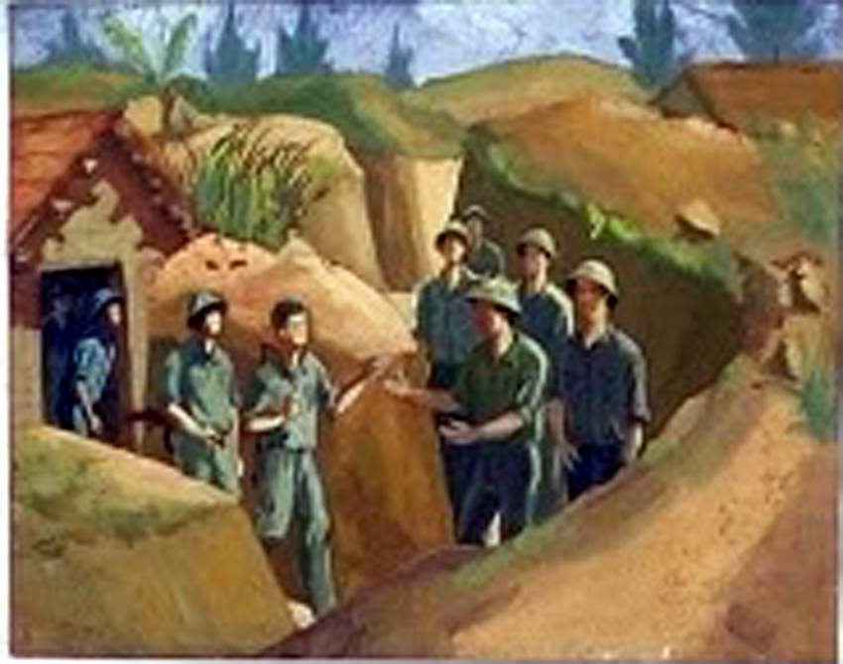
Hào giao thông

Slide 11
Khổ thơ 4:
Em biết gì về cái trành?
Trành (còn gọi là giành, xảo): Dụng cụ đan bằng tre, nứa, đáy phẳng, có thành, dùng để vận chuyển đất, đá, phân trâu bò...
Khổ thơ 5: Cần chú ý nhấn giọng cụm từ:
+ Hạt vàng làng ta.

Slide 12
TÌM HIỂU BÀI
Câu 1: Đọc khổ thơ 1, em hiểu hạt gạo được làm nên từ những gì?
Hạt gạo được làm nên từ tinh tuý của đất (có vị phù sa); của nước (có hương thơm trong hồ nước đầy) ; và công lao động của con người, của cha mẹ - có lời mẹ hát ngọt bùi đắng cay)
- vị phù sa
Khổ thơ này đã nói lên điều gì?
* Ý 1: Hạt gạo có hương vị của quê hương.

Slide 13
Câu 2: Những hình ảnh nào nói lên nỗi vất vả của người nông dân?
Hình ảnh nói lên nỗi vất vả của người nông dân để làm ra hạt gạo: Giọt mồ hôi sa / Những trưa tháng sáu / Nước như ai nấu / Chết cả cá cờ / Cua ngoi lên bờ / Mẹ em xuống cấy
- mồ hôi sa
Vậy qua khổ thơ này muốn nói với chúng ta điều gì?
* Ý 2: Hạt gạo có những khó khăn của thiên nhiên và nỗi vất vả của người lao động.

Slide 14
Trong khổ thơ 3, có câu thơ nào nói lên sự ác liệt của cuộc chiến tranh?
* Câu thơ: Những năm bom Mĩ / Trút trên mái nhà.
- trút
Ý của khổ thơ này là gì?
* Ý 3: Hạt gạo được làm ra trong những năm đánh Mĩ gian khổ mà anh dũng
Notes:
h

Slide 15
Câu 3: Tuổi nhỏ đã góp công góp sức như thế nào để làm ra hạt gạo?
Thiếu nhi đã thay cha anh ở chiến trường gắng sức lao động, làm ra hạt gạo tiếp tế cho tiền tuyến. Hình ảnh các bạn chống hạn vục mẻ miệng gầu, bắt sâu cho lúa, gánh phân với đôi quang trành quết đất là những hình ảnh cảm động, nói lên những nỗ lực của thiếu nhi, dù nhỏ và chưa quen lao động vẫn cố gắng đóng góp công sức để làm ra hạt gạo.

Slide 16
Hạt gạo làm ra còn có công sức của ai nữa?
* Ý 4: Hạt gạo còn có công của các bạn thiếu nhi.

Slide 17
Vậy hạt gạo làm ra được gửi đi đâu?
. Gửi ra tiền tuyến / Gửi về phương xa
- Tiền tuyến
Notes:
h

Slide 18
Trong khổ thơ này, tác giả so sánh hạt gạo với gì?
- Hạt vàng.
Câu 4: Vì sao tác giả gọi hạt gạo là “hạt vàng”?
Hạt gạo được gọi là “hạt vàng” vì hạt gạo rất quý. Hạt gạo được làm nên nhờ đất, nhờ nước, nhờ mồ hôi, công sức của cha mẹ, của các bạn thiếu nhi. Hạt gạo đóng góp vào chiến thắng chung của dân tộc
Vậy ý của khổ thơ này nói gì?
* Ý 5: Hạt gạo quý như vàng.
Notes:
h

Slide 19
Thông qua những từ ngữ, hình ảnh nói lên nỗi vất vả của người nông dân khi làm ra hạt gạo. Em hãy nêu nội dung chính của bài?
Nội dung: Bài thơ cho biết hạt gạo được làm nên từ
mồ hôi, công sức và tấm lòng của người lao động
góp phần vào trong cuộc kháng chiến chống Mĩ.
Notes:
h

Slide 20
Luyện đọc diễn cảm
Dựa vào nội dung bài, nêu giọng đọc của bài?
Bài thơ này cần đọc giọng nhẹ nhàng, tình cảm, thiết tha; nhấn giọng từ ngữ: vị phù sa, hương sen, lời hát, có bão, có mưa, mồ hôi sa...

Slide 21
Luyện đọc diễn cảm
Hạt gạo làng ta
Có bão tháng bảy
Có mưa tháng ba
Giọt mồ hôi sa
Những trưa tháng sáu
Nước như ai nấu
Chết cả cá cờ
Cua ngoi lên bờ
Mẹ em xuống cấy...

Slide 22
Luyện đọc thuộc lòng

Slide 23
VẬN DỤNG
&
TRẢI NGHIỆM

Slide 24
VẬN DỤNG – KẾT NỐI
Trong bài thơ, em thích hình ảnh nào nhất? Vì sao?
2. Nêu điệp ngữ được sử dụng trong bài.
Tác dụng khi sử dụng điệp ngữ.
3. Tác giả viết bài thơ này vào dịp nào, ở đâu?
- Bài thơ được viết năm 1969 khi đất nước ta đang diễn ra cuộc kháng chiến chống Mĩ khốc liệt.
Notes:
Nhấn mạnh tầm quan trọng, nỗi vất vả nơi hậu phương làm ra hạt gạo gửi đến tiền tuyến.

Slide 25
Bài học hôm nay, con đã đạt được những mục tiêu nào?
Đọc trôi chảy, diễn cảm toàn bài.
Hiểu nội dung, ý nghĩa bài đọc.
Tìm được điệp ngữ trong bài.

Slide 26
Định hướng tiết học sau:
 Học thuộc lòng bài thơ và nội dung bài.
Chuẩn bị bài : Buôn Chư Lênh đón cô giáo
(Đọc, trả lời câu hỏi cuối bài.)

